Slide 1
Распространение Реформации в Европе. Контрреформация

Slide 2
Блиц-опрос по теме: «Начало Реформации»
1.Церковный суд назывался…
2.Грамота об отпущении грехов называлась…
3.Движение за переустройство церкви в Новое время называлось …
4.Кто выступил против индульгенций в 1517 году?
5.Название его документа?

Slide 3
Блиц-опрос по теме: «Начало Реформации»
6.Учение, которое состояло из трёх главных положений, впоследствии легло в основу нового религиозного течения, стали называть…
7.Стороников Реформации стали называть …
8.Назовите годы Крестьянской войны в Германии…
9.Чем закончилось Крестьянская война в Германии?
10.Протестанских проповедников, которые находились на государственной службе стали называть…

Slide 4
Проблемное задание
Каково значение Реформации?

Slide 5
События в Германии нанесли удар по могуществу католической церкви. Идеи Реформации начали распространяться и в других странах: Нидерландах, Франции, Дании, Норвегии, Швейцарии. Стали появляться новые протестантские течения.
Одним из крупнейших центров Реформации стала Швейцария

Slide 6
РЕФОРМАЦИЯ В ШВЕЙЦАРИИ
Жан Кальвин (1509-1564)
Объявил себя протестантом, за что был изгнан из Франции
Главный труд – «Наставление в христианской вере»
Создал течение протестантизма - кальвинизм

Slide 8
Главная идея кальвинизма – учение о предопределении:
Судьба человека заранее определена Богом
Единственная возможность узнать свою судьбу – успех в деле
Для спасения одной веры мало, надо упорно трудиться
Служение Богу состоит в том, что бы выполнять то, что тебе предначертано

Slide 9
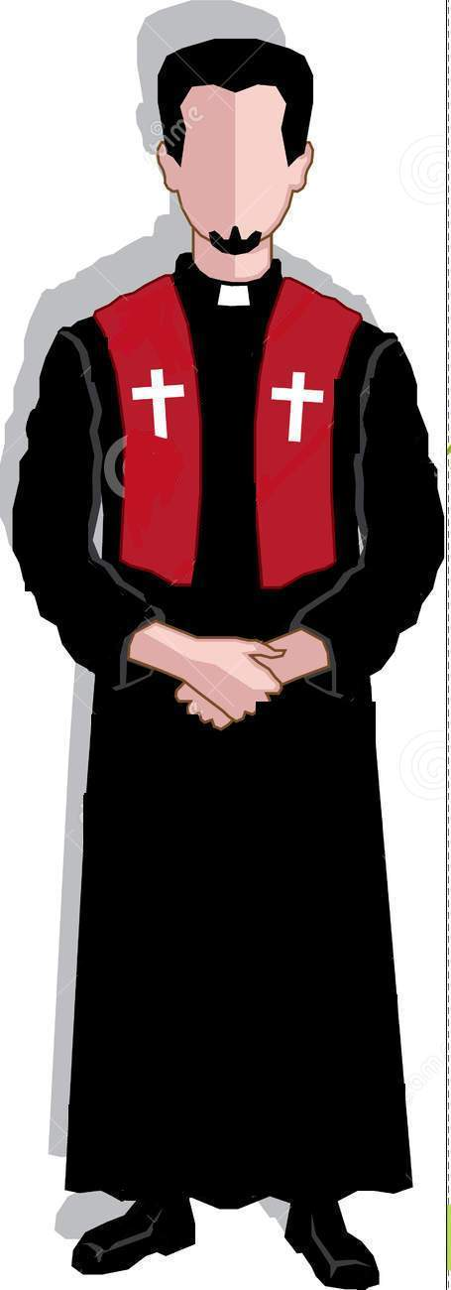
КАЛЬВИНИСТСКАЯ ЦЕРКОВЬ
Также называется Пресвитерианской
Пресвитер – выборный глава Кальвинистской церкви
Пасторы – проповедники, которые выбирались из образованных горожан
Признавали только крещение и причащение

Slide 11
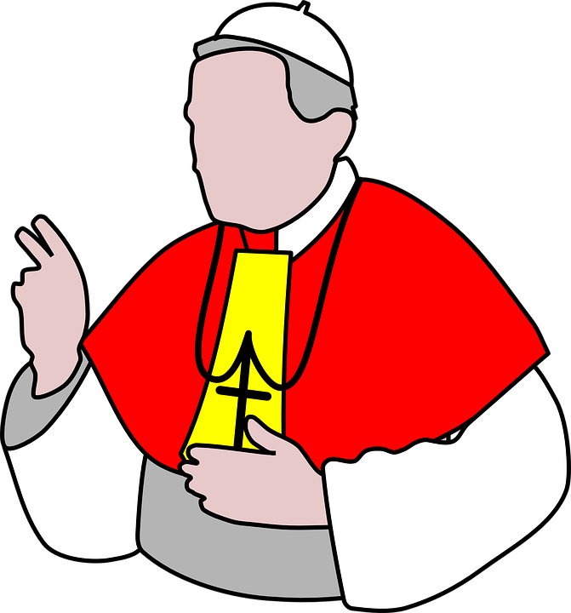
КОНТРРЕФОРМАЦИЯ
Контрреформация – католическое движение, которое своей целью ставило восстановление авторитета католической церкви и Папы Римского.
Контрреформацию поддержали Испания, Италия, Франция
Папа Римский объявил протестантов еретиками
Был опубликован «Индекс запрещенных книг»

Slide 13
Варфоломеевская ночь во Франции – 1572 г.

Slide 14
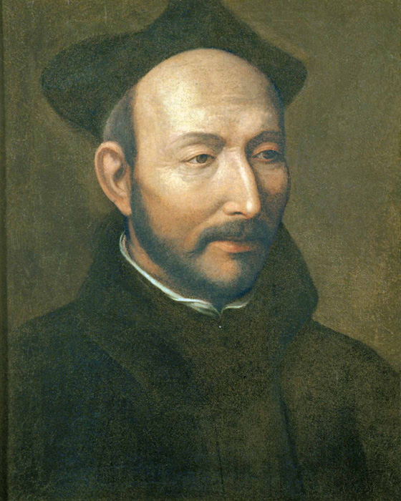
ОРДЕН ИЕЗУИТОВ - 1534
Игнатий Лойола
Основатель Ордена Иезуитов
Иезуит – от лат. «Иисус»
Орден основан в 1534 г.
Занимались миссионерской, благотворительной деятельность, строили школы

Slide 15
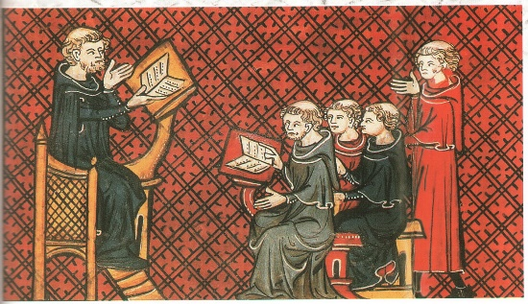
Школы иезуитов считались лучшими в Европе

Slide 16
ТРИДЕНТСКИЙ СОБОР - 1545
Заседал 18 лет
Был созван для разрешения разногласий между католиками
Одна часть католиков была за реформы, другая – против
По решению Собора, было решено отказаться от реформ, подтвердилось верховенство Папы Римского над Собором, церковь должна была строго выполнять его распоряжения
Сторонники реформ добились отмены продаж индульгенций

Slide 17
Значение Реформации
Реформация оставила в истории глубокий след, она изменила духовный, политический и экономический характер европейского общества
Реформация вызвала массовые народные движения, направленные также и против феодальных порядков
В результате Реформации появились национальные церкви, укрепилась светская власть, создались условия для развития национальных государств

